Slide 1
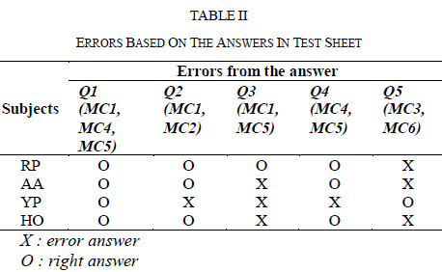
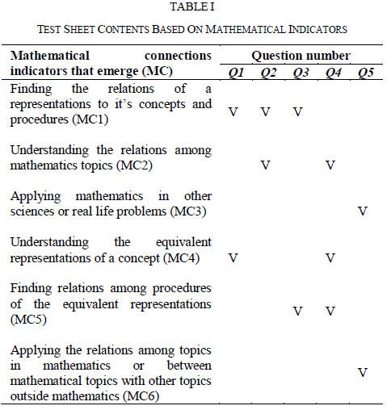
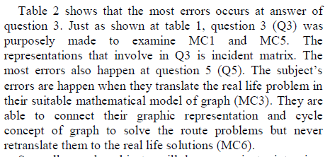
PERTEMUAN KE 13
Artikel Jurnal Kualitatif Pendidikan Berjenis Analisis Lanjutan
(klik suara sesuai dengan nomor urutnya)
1
Hasil dan pembahasan
2
3
Penyajian hasil tes dalam bentuk tabel
Penyajian hasil tes dalam deskripsi/uraian berdasarkan pemikiran peneliti
Coding/ pengkodean

Slide 2
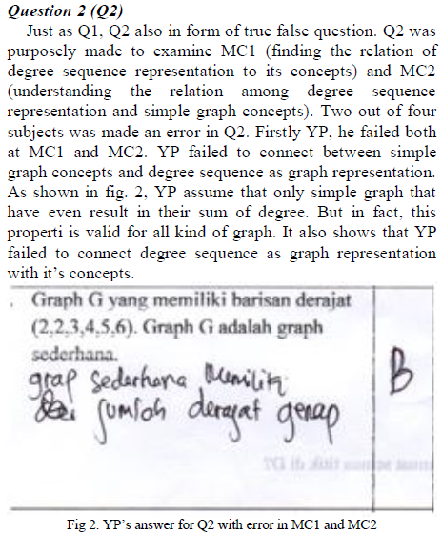
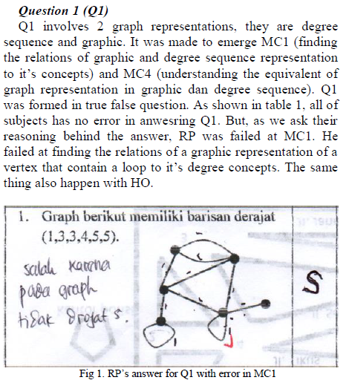
Hasil penelititian
Penyajian hasil wawancara peneliti sebagai triangulasi teknik yang digunakan
1
2

Slide 3
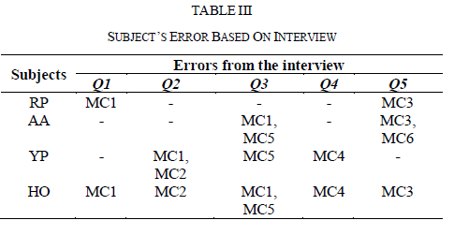
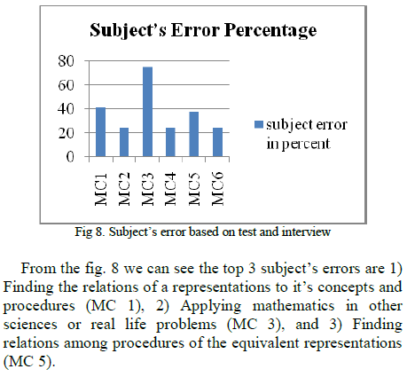
Hasil penelitian
Penyajian inti sari data hasil penelitian yang telah melalui triagulasi dalam bentuk tabel dan grafik
1
2

Slide 4
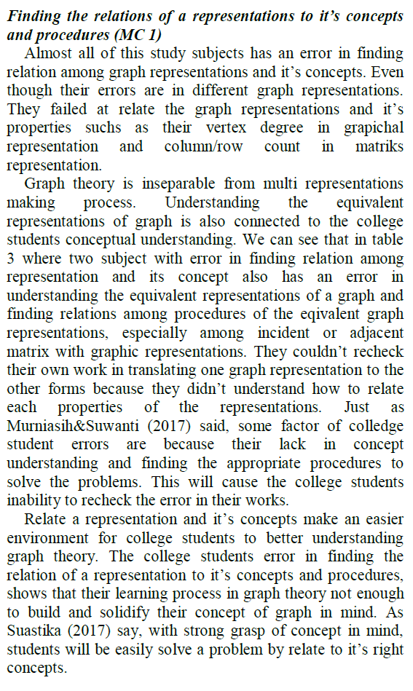
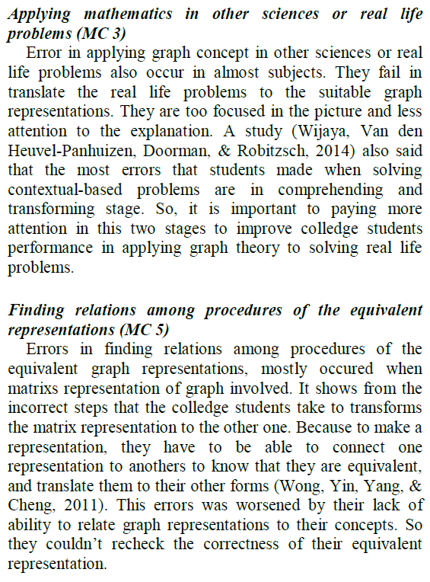
Pembahasan
1
2
Temuan teori dari hasil sintesis data penelitian
Literatur pendukung temuan teori

Slide 5
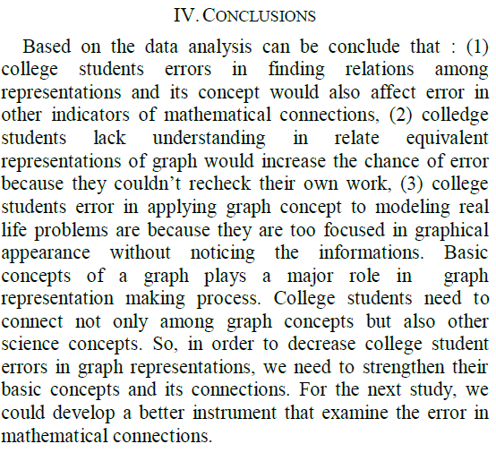
Kesimpulan
1

Slide 6
TUGAS BUKTI KEHADIRAN
Jelaskan perbedaan signifikan antara cara menuliskan hasil penelitian dari metode kualitatif dan kuantitatif menurut pendapat anda!
Utamakan originalitas jawaban anda, jangan copy paste dari tugas teman
1

